Slide 1
113學年度大學暨科大
個人申請輔導說明會
主講人：輔導室許舒雅老師
113.03.01

Slide 2
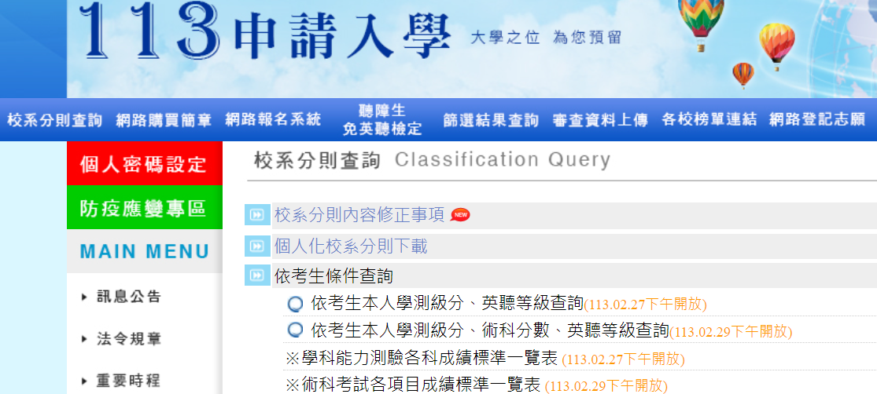
網路簡章查詢

Slide 3
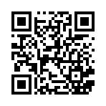
落點分析--報名資格
請使用官方網站
校系分則查詢
通過檢定≠(不等於)通過第一階段
大學甄選入學委員會

Slide 4
通過可報名
1.檢定通過，再看篩選
2.從倍率高的科目開始篩選(招生名額*倍率)：
國文(20*6=120人)
英文(20*5=100人)
社會(20*3=60人)
篩選完--60人 可進入第二階段

Slide 5
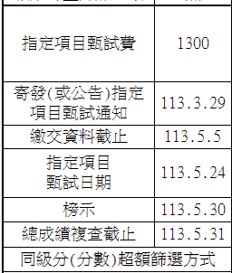
5/16-6/2各大學指定項目甄試
1.繳指定項目甄試費1300元，進入第二階段。
2.審查資料各項目務必依說明備齊(注意繳交截止日期)。
。
3.留意報名的校系其指定項目甄試日期是否有撞期問題。
可詢問大學協調日期
同學自行至 各大學系統報名繳費

Slide 6
落點分析
落點分析至少做三套
落點分析僅為參考
無法代表真實錄取狀況
申請入學落點影響因素 1. 請注意大學調整採計標準 2. 同學報名狀況
夢幻、務實、保底

Slide 7
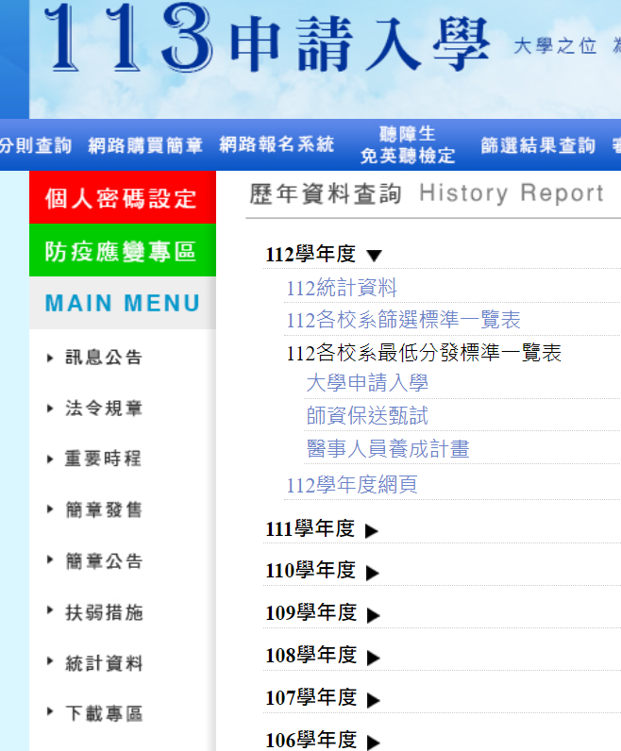
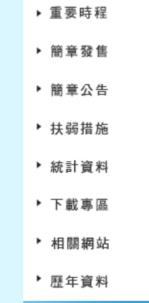
第一階段通過篩選分數

Slide 8
IOH

Slide 9
collego
多了解學類/學系的學習內容
了解不同校系之間的差異

Slide 10
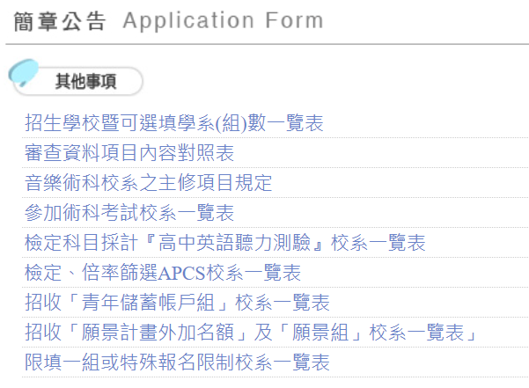
外加名額篩選說明--願景計畫生

Slide 11
外加名額篩選說明--原住民考生

Slide 12
每一考生申請校系數
一般大學以六校系(含)為限。
科技大學以六校系(含)為限。
大學得限制考生可申請該校之學系（組）數，請參閱個人申請招生簡章首頁「招生學校暨可選填學系（組）數一覽表」
考生於報名時，應審慎考量所申請之校系
第二階段指定項目甄試日期重疊情形。

Slide 13
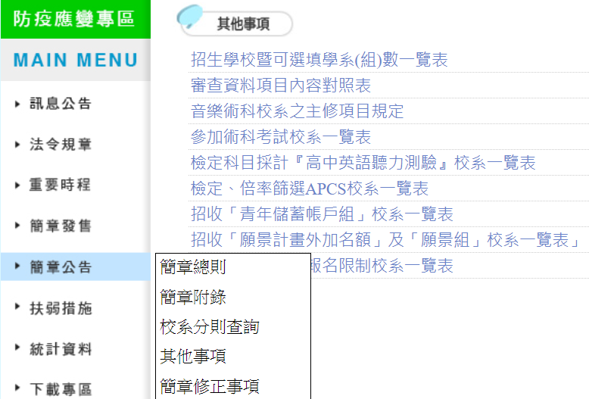
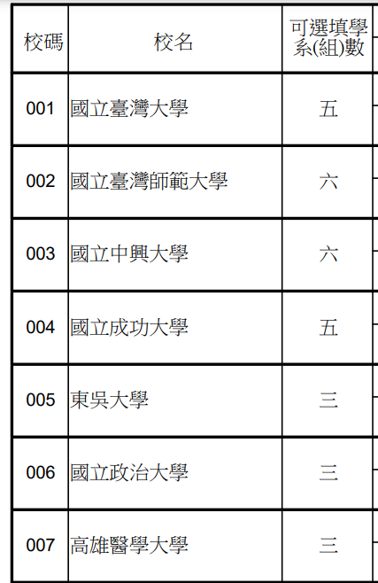

Slide 14
篩選結果查詢

Slide 15
審查資料上傳

Slide 16
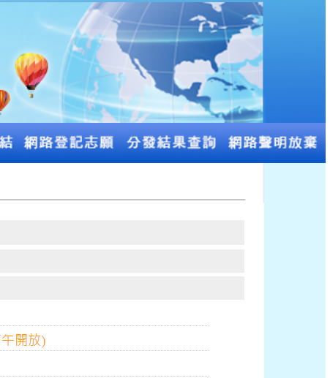
大學公告錄取名單(正備取)
網路登記志願
6/6-6/7上網登記志願序
6/14甄選會分發及公告錄取
網路聲明放棄

Slide 17
網路登記就讀志願序
錄取生（含正、備取生）無論錄取單一校系或多個校系，均須於登記期間內(6/6-6/7 9:00-21:00)完成網路就讀志願序登記，否則視同放棄錄取資格，不予分發。
（註：僅錄取一校系之錄取生仍須完成網路就讀志願序登記。）

Slide 18
登記志願序時記得將自己最想就讀的校系排在最前面。

Slide 19
完成網路登記就讀志願序後，存檔或列印「就讀志願表」，並自行留存備查。

Slide 20
相關規定
以「原住民生」、「離島生」或「願景計畫生」身分報名參加「申請入學」招生者， 於同一校系招生名額及外加名額皆獲錄取(含正、備取)，於登記就讀志願序時，須先將該校系招生名額志願序登記於外加名額志願序之前；若將該校系招生名額志願序選填為放棄，該校系外加名額志願序一律須選填為放棄，考生不得異議。

Slide 21
放棄入學資格之處理
獲分發錄取生即取得該校系之入學資格，如欲放棄入學資格者，應於 113年6月13日至113年6月16日每日上午 9 時至下午 9 時止，完成網路聲明放棄入學資格作業。
否則不得參加當年度大學分發入學招生。
網路聲明放棄

Slide 22
報告架構
申請入學、分科測驗?我該選什麼?
申請入學的規範與注意事項?
我要怎麼進行志願選填呢?
第二階段指定甄試該如何準備?
科大申請

Slide 23
我要怎麼進行志願選填呢?
夢幻 | 務實 | 保底
2 | 2 | 2
1 | 2 | 3
0 | 3 | 3
… | … | …
… | … | …
掌握分數落點
態度評估(保守/滿意)
考量多元面向，選擇自己不排斥的校系
多方了解大學端資訊 (不要讓對校系的了解流於對於校系名稱的猜想)

Slide 24
書審資料上傳

Slide 25
學長姊的範本就在輔導室

Slide 26
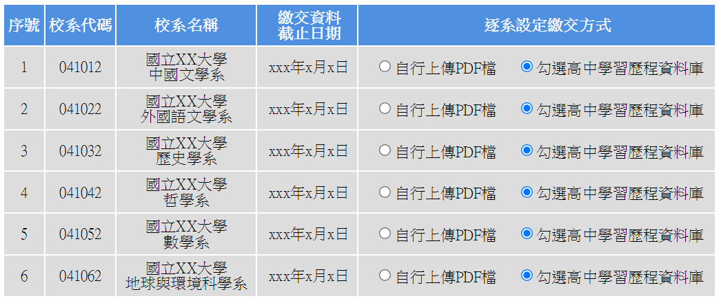
設定審查項目繳交方式
逐系設定審查項目「課程學習成果」與「多元表現」之繳交方式
「自行上傳PDF檔」或「 勾選高中學習歷程資料庫」僅限擇一種繳交方式。
若校系於截止日前尚未完成確認，皆可再次進入設定繳交方式頁面修改。
26

Slide 27
書審資料上傳
校系如有要求課程學習成果、多元表現之項目，考生可至高中學習歷程資料庫中勾選資料檔案後上傳，或自行製作PDF 格式檔案後上傳，每一校系「勾選上傳」或「PDF上傳」僅限擇一方式辦理；考生若於高中學習歷程資料庫無資料檔案者，皆以「PDF上傳」方式辦理。

Slide 28
3件
10件

Slide 29
上傳檔案格式須為PDF，且單一項目之檔案大小以5MB為限，其餘檔案格式 或超過檔案大小一律概不受理。

Slide 31
請留存

Slide 32
書面審查資料準備
請至各大學校系搜尋”書面資料準備指引”或上招聯會網站”大學申請入學參採高中學習歷程資料完整版查詢系統”
校系所訂之審查資料，大學校系得視其需要對所列之項目分予不同之評分比重，並評定考生所繳之資料內容；除校系訂有必須繳交之項目外，學生可不須全備

Slide 33
各校審查資料指引
採計範例
關鍵字: 招生組、招生資訊、高中生專區、系網最新消息

Slide 34
採計範例
招生資訊
大學申請入學審查資料準備指引

Slide 35
敘寫學習歷程自述
學高中學習歷程反思（O）
就讀動機（P）
未來學習計畫與生涯規劃（Q）

Slide 36
多元表現綜整心得
「多元表現綜整心得」簡單來說，就是同學需要針對高中職三年期間所參與的各項課外活動、自主學習等多元表現，寫一篇履歷與心得，來呈現自己的參與動機、成果與收穫、反省或感想。
多元表現綜整心得（至多800字、3張圖片）：在學習、多元表現或其他活動中，請分享一個能展現您面對困難時的堅毅、樂觀特質，或您已具備善用校內外資源的具體證明與反思。

Slide 37
個人申請的注意事項
同學需自行至大學網站報名第二階段甄試及繳費
請記得於期限內繳費及上傳審查資料

Slide 38
科大申請

Slide 39
簡章查詢

Slide 40
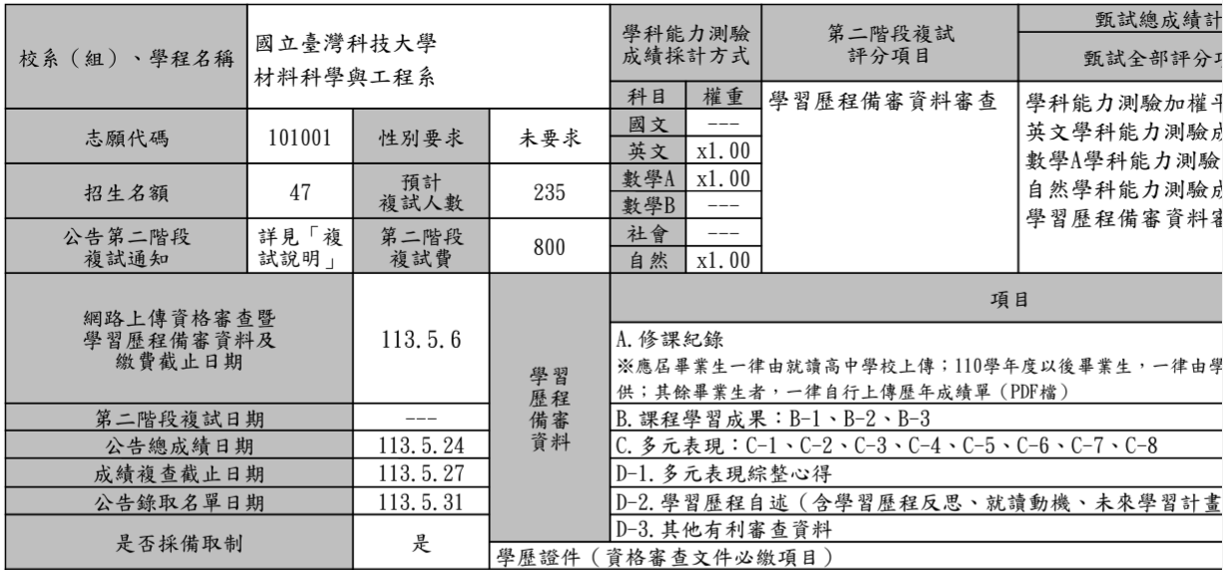
1.以學測成績加權後總分擇優錄取複試人數。
2. 繳交複試費用，進入第二階段。
3. 第二階段複試評分項目依簡章規定繳交。
4. 務必詳閱「複試說明」。
5.甄選總成績計算方式請注意比例分配。
6.本範例第二階段即毋須面試。

Slide 41
假設王小明同學的學測成績：
國文：13
英文：12
數Ａ：11
自然：12

Slide 42
科大申請的成績計算方式
學測加權平均成績=(實得加權成績級分／最高加權成績級分）X100
12(英文)X1.50+11(數A)X1.50+12(自然)X1.00
X100=77.5(分)
(1.50+1.50+1.00)X15
取至小數第二位，第三位四捨五入
查詢去年成績—歷年資料--112學年度—統計資料

Slide 43
點選「歷年資料」進入「 112學年度網站」 再點選「 統計資料」後即可下載第一階段最低篩選標準一覽表

Slide 44
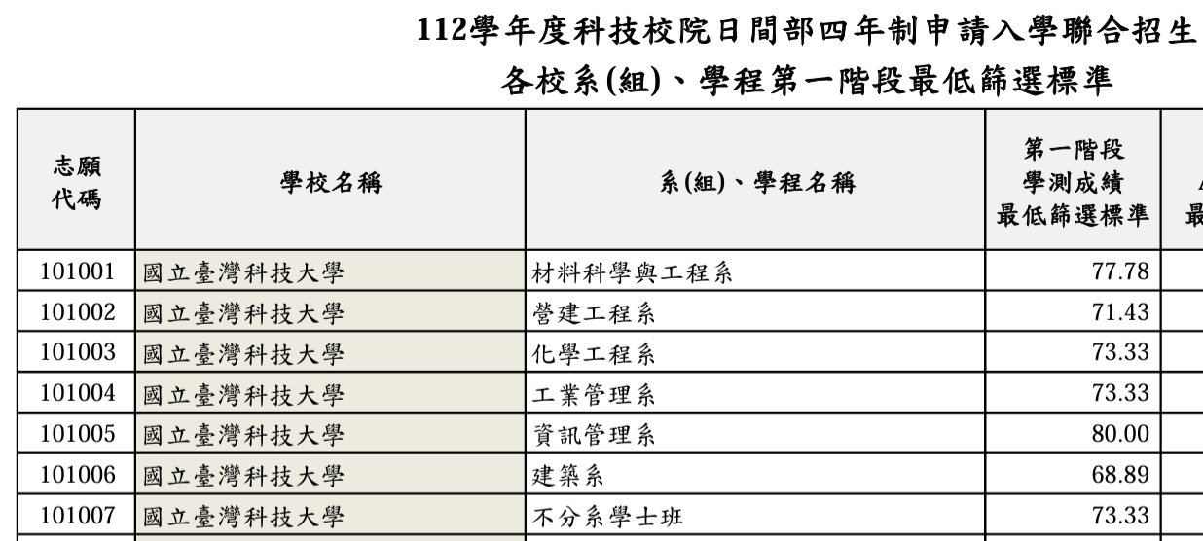

Slide 45
最後的建議
同學請儘快決定好自己是否參加個人申請。三心二意者損失最大。
升學相關資訊請參考官方網站「大學甄選入學委員會」，若有升學疑問務必釐清，尋求師長協助。

Slide 46
拜師帖(自己決定是否拜師)
下周一(3/4)發放拜師帖，請同學先準備學習歷程自述資料初稿（如:高中學習歷程反思、報考動機、未來學習計畫與生涯規劃、多元表現綜整心得等)
下周二(3/5)開始主動找相關專長的老師進行拜師。
每班發放一份「教師專長領域」參考表，同學可參考表件資訊為自己找到一位適合的指導老師。
務必親自拜師並且注意禮貌。
拜師帖回條務必在3/20前交予輔導股長。
如果找了兩位老師都無法順利拜師，請老師簽名後可至輔導室申請協助。

Slide 47
升學輔導活動提醒(自由報名參加)
時間 | 主題 | 主講人
113/3/8(五) 11:10-12:30 | 書審資料製作技巧說明會 | 東吳大學招生組 黃昭明編審
113/5/1(三) 16:00-17:30 | 面試技巧說明會 | 東吳大學招生組 黃昭明編審
113/5/3(五) 10:10-12:00 | 高三模擬面試 | 邀請各大學教授暨 校內教師指導

Slide 48
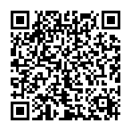
報名網址
3/8書審資料製作技巧說明會

Slide 49
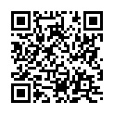
生涯輔導網站暨面試題庫

Slide 50
結語
學測成績最多只佔50%， 仍有50%的成績掌握在你的手中！
祝福大家～
好好準備書審和面試，
為自己開啟最佳的大學之門！
如有任何疑問，請洽詢輔導室許舒雅老師。

